Slide 1
Bacilles à Gram négatif non fermentaires
Sous le vocable de « bacilles à Gram négatif non fermentaires » sont regroupées plusieurs familles et genres de bactéries mobiles ou immobiles, cultivant sur milieux ordinaires et possédant un métabolisme respiratoire strict (utilisation de l'oxygène comme accepteur terminal d'électrons).
Ces bacilles à métabolisme oxydatif ne fermentent pas les sucres en anaérobiose et sont qualifiés de «non fermentants » ou « non fermentaires ».

Slide 2
Dans un laboratoire de bactériologie médicale, 10 à 15 % des bacilles à Gram négatif isolés sont des bacilles non fermentaires et les trois quarts appartiennent à l'espèce Pseudomonas aeruginosa.
Les autres espèces isolées appartiennent aux genres Burkholderia, Stenotrophonomas, Chryseobacterium, Achromobacter et Acinetobacter.

Slide 3
Habitat et pouvoir pathogène
Les bacilles à Gram négatif non fermentaires sont ubiquitaires.
Ils sont isolés de l'environnement (eaux douces et de mer, sol, végétaux, poussières en suspension dans l'air), dans les effluents et sont également retrouvés au niveau du tractus digestif des animaux.
Ces bactéries ayant peu d'exigences nutritives survivent et se multiplient dans les milieux humides, notamment dans l'environnement hospitalier (robinet, évier, siphon, vase), et peuvent aussi contaminer des solutions antiseptiques.
Ces bactéries sont à l'origine d'infections nosocomiales d'origine exogène (infections manuportées, infections sur matériel implanté) et d'origine endogène (flore cutanée, digestive) chez des patients le plus souvent immunodéprimés.

Slide 4
Démarche diagnostique
L'identification des bacilles à Gram négatif non fermentaires repose sur l'utilisation de galeries spécifiques après orientation à partir de caractères morphologiques microscopiques et macroscopiques et d'épreuves biochimiques simples (tableau 34.4.2).

Slide 5
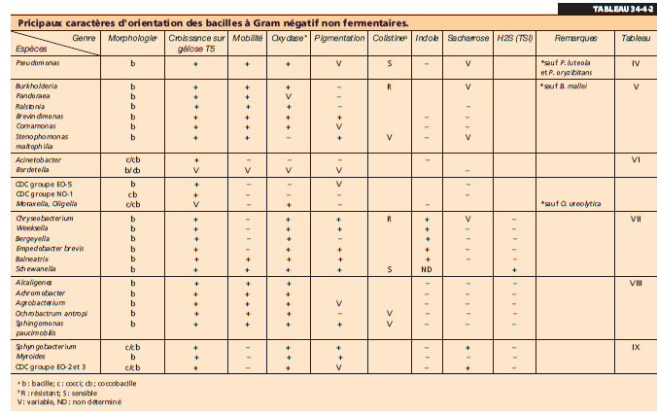

Slide 6
Caractères morphologiques
Aspects microscopiques
Les aspects microscopiques après examen à l'état frais entre lame et lamelle et après coloration de Gram permettent d'orienter le diagnostic vers un groupe bactérien.
Les Acinetobacter sont des bactéries immobiles souvent regroupées en diplobacilles à extrémités arrondies de forme courte (coccobacilles) ou longue.
Les Pseudomonas apparaissent comme des bacilles longs à extrémités effilées et les bactéries, contrairement aux autres bacilles non fermentaires (Burkholderia, Stenotrophomonas , etc.), possèdent des extrémités plus arrondies.

Slide 7
Caractères culturaux
Toutes les bactéries non fermentaires sont aérobies strictes.
Leur croissance est parfois plus lente que celle des entérobactéries, surtout à 37 °C, en raison d'une température optimale de croissance à 30 °C.
La culture de certaines espèces des genres Pseudomonas et Burkholderia à 41 °C est un caractère diagnostique utile.
L'observation d'une pigmentation des colonies ou la diffusion de pigment dans le milieu de culture peut orienter vers certains genres (Pseudomonas, Chryseobacterium, Sphingobacterium, etc.) ou permettre une identification certaine (P. aeruginosa) ( tableau 34.4.2 ).

Slide 8
Caractères biochimiques
Bien que l'utilisation courante de galeries ou de cartes qui permettent l'identification après lecture par un automate dispense de réaliser certaines épreuves d'orientation, celles-ci peuvent être utiles en présence de souches atypiques ou de résultats « aberrants ».

Slide 9
Réaction des oxydases
La réaction des oxydases est négative pour certaines espèces, mais le résultat peut être faussement négatif en fonction des réactifs utilisés (NN-diméthyl- ou NNNN-tétra-méthylparaphénylène-diamine-monohydrochloride) et d'une durée d'observation trop courte si la réaction est lente (1 minute).

Slide 10
Détermination du caractère non fermentaire et de l'acidification des sucres
Le caractère non fermentaire d'une souche peut être visualisé sur un milieu Hajna ou TSI sur lequel sera détectée une culture uniquement sur la pente sans production de gaz.
Si des doutes subsistent, l'étude de l'acidification des sucres pourra être pratiquée en milieu de Hugh et Leifson (contient un indicateur de pH, le bleu de bromothymol).

Slide 11
Recherche d'activités enzymatiques et assimilation de substrats carbonés
La recherche d'activité du métabolisme protéique (ADH, LDC, ODC, uréase), la production de métabolites (indole) ainsi que l'assimilation de divers substrats carbonés.

Slide 12
Galeries et systèmes d'identification
Les systèmes d'identification utilisent des cartes ou des galeries « universelles Gram négatif » (Phoenix NID®, Crystal E/NF® [Becton Dickinson] ; API 32GN®, Vitek®2 GN [bioMérieux]) ou adaptées à ce groupe (RapID NF Plus Panel® [Remel, Oxoid]) ; API 20NE® [bioMérieux]).
Les résultats obtenus à partir de ces systèmes (lecture visuelle puis codage ou lecture à l'aide d'un automate) sont confrontés à des catalogues analytiques constitués des résultats obtenus à partir de collections d'isolats cliniques.

Slide 13
Genre Pseudomonas
Généralités
La classification en genres et espèces à l'intérieur de la famille des Pseudomonadeceae a longtemps reposé sur des caractères phénotypiques simples d'orientation. La simplification de cette classification a été réalisée par Stanier qui a étudié principalement l'assimilation des substrats carbonés et par Palleroni qui a classé les espèces de Pseudomonas en cinq groupes génomiques, les Pseudomonas « vrais » appartenant au groupe I (tableau 34.4.1).

Slide 14
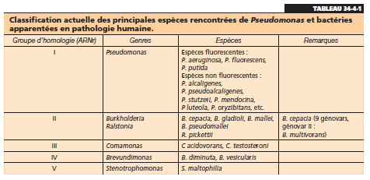

Slide 15
Les Pseudomonas stricto sensu sont des bacilles à Gram négatif, aérobies stricts, oxydase positive, non fermentaires, mobiles par une ciliature polaire monotriche ou multitriche, sauf quelques exceptions, respirant ou non les nitrates, oxydant ou non le glucose et n'accumulant pas du poly-β-hydroxybutyrate.
Le genre Pseudomonas comprend des espèces fluorescentes (P. aeruginosa, P. fluorescens, P. putida, P. monteillii, P. mosselii, P. chlororaphis, etc.) produisant de la pyoverdine et des espèces non fluorescentes (P. alcaligenes, P. stutzeri, P. mendocina).

Slide 16
Habitat et pouvoir pathogène
Ces bactéries sont ubiquitaires et certaines espèces sont plus fréquemment rencontrées en médecine humaine.
D'autres espèces ont été isolées de l'environnement ou sont des phytopathogènes.
Les espèces de Pseudomonas pouvant être isolées en pratique médicale sont indiquées dans le tableau 34.4.3

Slide 17
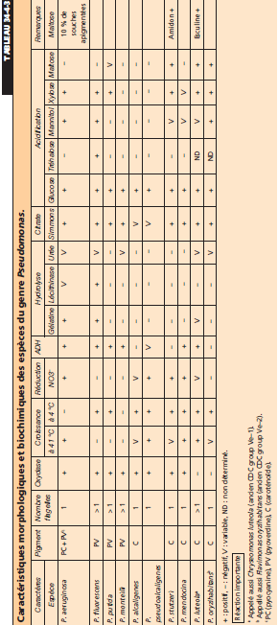

Slide 18
P. aeruginosa et groupe « fluorescent »
Pouvoir pathogène et habitat
P. aeruginosa est la bactérie pathogène opportuniste par excellence.
Les infections à P. aeruginosa surviennent chez des sujets âgés, immunodéprimés (cancéreux), présentant des affections intercurrentes (insuffisance respiratoire, brûlure).
On isole cette espèce de suppurations profondes ou superficielles d'urines et plus rarement d'hémocultures.
P. aeruginosa peut également être isolé à partir de selles sans que cette présence soit reliée à un rôle pathogène.

Slide 19
Les souches de P. aeruginosa isolées du tractus respiratoire des sujets (plus de 90 %) atteints de mucoviscidose (maladie génétique est liée à des mutations du gène CFTR sur le chromosome 7; elle provoque une augmentation de la viscosité du mucus et son accumulation dans les voies respiratoires et digestives.) présentent des particularités morphologiques et physiologiques à prendre en compte lors de l'analyse bactériologique (isolement, identification et antibiogramme) des expectorations.
Au cours de l'évolution de la mucoviscidose mais aussi de maladies respiratoires chroniques, les colonies isolées présentent des variations de taille (colonies naines à larges) et d'aspect (rugueuses, lisses, muqueuses).
Elles sont le plus souvent muqueuses et apigmentées lors du passage à la chronicité.

Slide 20
Les deux autres espèces les plus fréquemment rencontrées en pathologie humaine du groupe fluorescent (P. fluorescens, P. putida) demeurent plus rarement isolées et sont souvent considérées comme des contaminants du fait de leur faculté à se développer à 4 °C.

Slide 21
Caractères bactériologiques
Caractères culturaux
P. aeruginosa cultive facilement sur milieux ordinaires en développant une odeur de seringa.
La température optimale de croissance est de 30 °C.
Sur milieux solides, trois types de colonies peuvent être observés simultanément ou de manière isolée :
• colonies larges ( « la ») de 2 à 3 mm de diamètre, à bord irrégulier, rugueuses, avec une partie centrale bombée présentant des reflets métalliques ;
• colonies plus petites lisses ( « S ») bombées à bord régulier ;
• colonies muqueuses (« M »), bombées, rencontrées chez les souches produisant un slime composé d'un polymère d'alginates.

Slide 22
Les souches isolées de prélèvement cliniques donnent généralement des colonies la alors que les souches isolées de l'environnement donnent le plus souvent des colonies sm. Les colonies muqueuses, sont formées par des souches isolées chez l'homme de l'appareil respiratoire (patients atteints de mucoviscidose) ou du tractus urinaire.
Production de pigments:
Pyocyanine : bleu-vert ➔ spécifique de P. aeruginosa
Pyoverdine : fluorescent jaune-vert

Slide 23
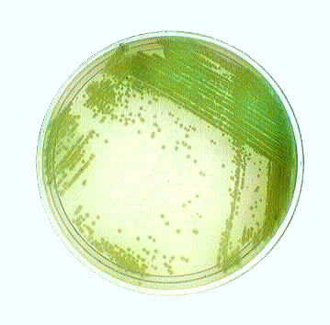
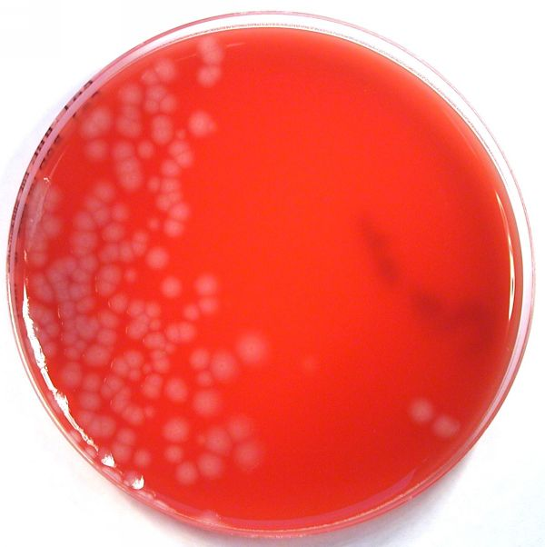
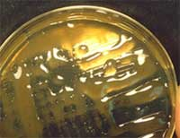
Colonies ‘la ’
Colonies ‘sm’
Colonies ‘M’

Slide 24
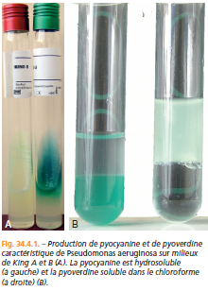
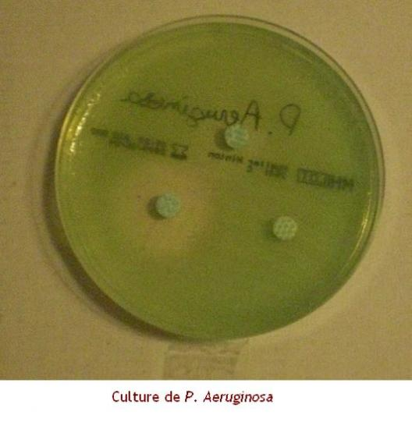
Pour les souches pigmentées (95 %), la simple constatation d'une pigmentation verte du fait de la production de deux pigments, la pyocyanine (hydrosoluble) et la pyoverdine (soluble dans le chloroforme) établit le diagnostic (fig. 34.4.1).

Slide 25
Production de pigments hydrosolubles par certaines espèces du genre Pseudomonas Les Pseudomonas spp. peuvent produire des pigments diffusant dans les milieux de culture. Deux types de pigments peuvent être synthétisés : des pigments fluorescents (pyoverdines), des pigments phénaziniques non fluorescents.
Les pyoverdines : La pyoverdine est le terme générique d'une vaste famille de pigments jaunes-verts fluorescents, solubles dans le chloroforme. La pyoverdine joue pour la bactérie le rôle d'un sidérophore : molécule captant les ions fer ferrique.
La production ou l'absence de production des pyoverdines permet de classer les espèces du genre en deux groupes :
Pseudomonas du groupe fluorescent : exemples : P. aeruginosa, P. chlororaphis, P. fluorescens, P. monteilii, P. putida, P. plecoglossidica, P. simiae, P. syringae
Pseudomonas du groupe non-fluorescent : exemples : P. alcaligenes, P. anguilliseptica, P. fragi, P. mendocina, P. stutzeri, P. pseudoalcaligenes

Slide 26
Pigments phénaziniques La pyocyanine est insoluble dans le chloroforme. In vivo, la pyocyanine joue le rôle de transporteur d'électrons dans des conditions d'anaérobiose. De plus, elle possède une activité bactériostatique sur diverses bactéries, surtout à Gram positif. La présence d'un pus bleu dans les plaies (notamment après amputation) était considérée comme un signe encourageant puisqu'il éloignait le spectre de la gangrène.
Les principales espèces produisant la pyocyanine sont : P. aeruginosa, P. cepacia, P. aureofaciens.
À partir de prélèvements polymicrobiens, il est nécessaire d'avoir recours à un milieu sélectif contenant du cétrimide (ammonium quaternaire) associé ou non à de l'acide nalidixique.

Slide 27
Identification
Pour P. aeruginosa, devant des souches non pigmentées, le recours à des galeries est nécessaire, mais les résultats obtenus avec celles-ci sont parfois erronés et de plus en plus souvent on doit recourir à des méthodes moléculaires pour obtenir un diagnostic d'espèces précis, notamment pour les souches isolées de patients atteints de mucoviscidose.
Les caractères différentiels avec les autres espèces du groupe fluorescent et du genre sont indiqués dans le tableau 34.4.3 .

Slide 28
Caractères biochimiques
Oxydase +,
Catalase + ,
Métabolisme respiratoire (MEVAG :Oxydatif) incapable de fermenter le glucose
Indole -, urée -, TDA - , H2S -, gélatine +
ONPG -
Nitrate-réductase +
LDC - , ODC - , ADH + Lactose –
Gaz-

Slide 30
Marqueurs épidémiologiques
Les méthodes phénotypiques de typage disponibles (sérotypie des AgO et l'antibiotypie) sont utilisées lors d'une première approche.
La sérotypie est une réaction d'agglutination sur lame réalisée à partir de colonies prélevées sur gélose qui individualise 16 sérotypes avec le kit le plus utilisé (Biorad).
Il existe des réactions croisées entre sérogroupes (souche polyagglutinable) et 10 % des souches sont non agglutinables (souche muqueuse notamment).
L'antibiotypie est un marqueur peu discriminant, surtout pour différencier des souches impliquées dans des pathologies chroniques chez des patients soumis à des
antibiothérapies répétées qui peuvent avoir une influence sur les résultats de l'antibiogramme.
Les méthodes génotypiques.

